Slide 1










(+593) 99 583 8626

Slide 2



ADVENTISTA DEL SÉPTIMO DÍA
MOVIMIENTO DE REFORMA

Slide 3





Asiste Puntual
Cada sábado 9:00am (Ecuador) por:
ASDMR ECUADOR
Unión Ecuatoriana ASDMR
Registro
de Asistencia

Slide 4

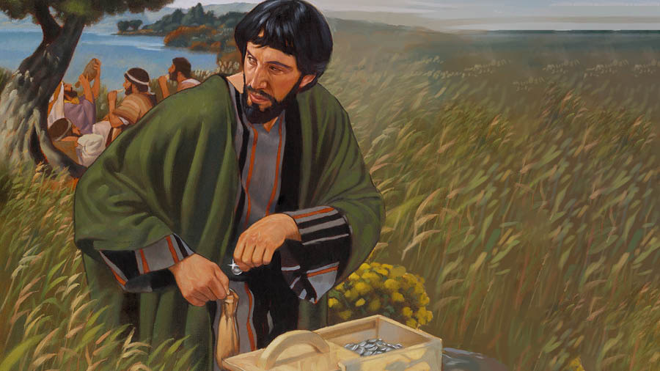


La lección de los niños para hoy es:
Judas Iscariote
Sábado, 11 de octubre de 2025

Slide 5
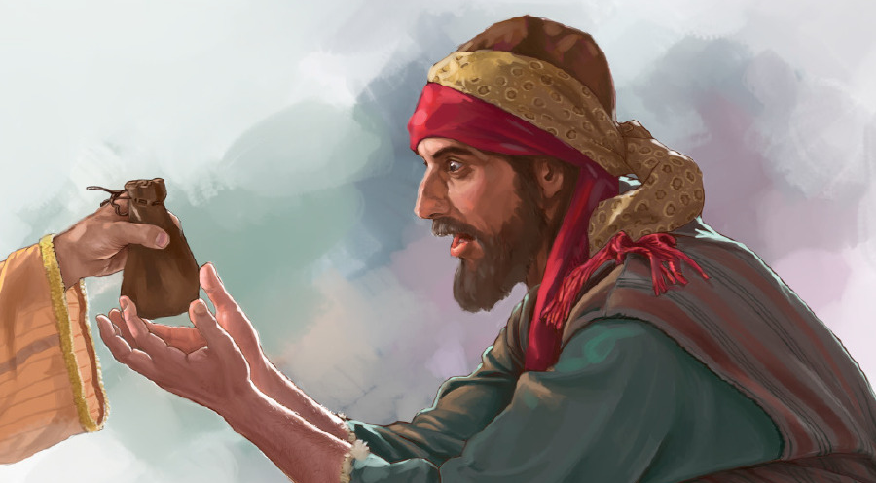
Judas Iscariote
Sábado, 11 de octubre de 2025
Lección 2

Slide 6



Verso bíblico de memoria
“Jesús les respondió: ¿No os he escogido yo a vosotros doce, y uno de vosotros es diablo? Y hablaba de Judas Iscariote, hijo de Simón, porque este era el que le iba a traicionar, y era uno de los doce.”
(Juan 6:70-71)
Idea central
“Aunque aceptó el puesto de ministro de Cristo, no se dejó modelar por la acción divina. Creyó que podía conservar su propio juicio y sus opiniones, y cultivó una disposición a criticar y acusar.”
Deseado de Todas las Gentes, p. 663.
Sábado, 11 de octubre de 2025
Introducción

Slide 7
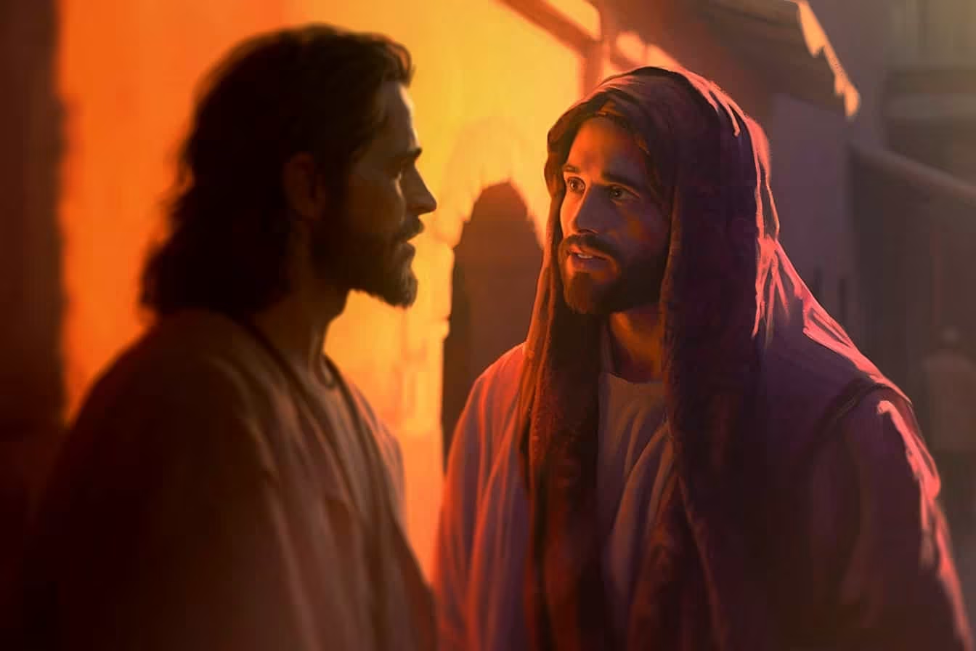
Mientras Jesús estaba preparando a los discípulos para la ordenación, Judas que no había sido llamado se presentó con insistencia entre ellos, y solicitó un lugar en el círculo íntimo de los discípulos…
…Judas conoció a Jesús cuando Él realizaba muchos milagros y era seguido por multitudes maravilladas por su poder y enseñanza, Judas también fue atraído aquello, deseaba ser transformado en su carácter y esperó obtenerlo relacionándose con Jesús.
Maestro, te seguiré adondequiera que vayas.
¿Cómo conoció Judas a Jesús al inicio de su ministerio y qué lo atrajo al Maestro?
El primer contacto
Domingo

Slide 8
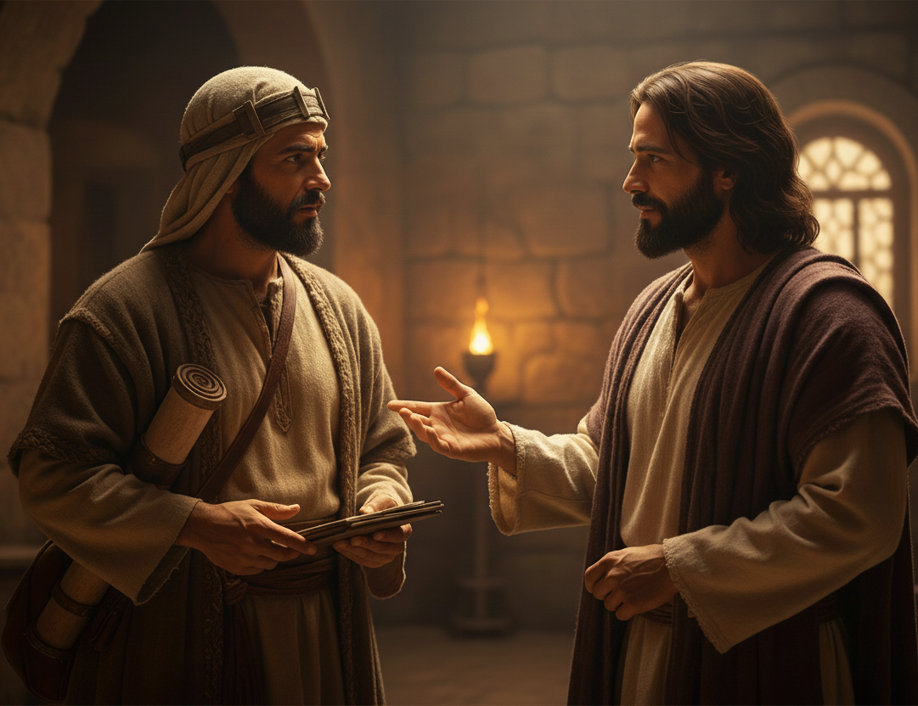
Judas, creyendo en Jesús como el Mesías esperaba conseguir un alto puesto en el nuevo reino…
…así que, Jesús con su declaración, se proponía desvanecer esta esperanza revelándole su pobreza.
A los discípulos les causó sorpresa que Jesús le recibiese tan fríamente, pues les parecía hombre respetable, de habilidad administrativa que le ayudaría mucho en su obra.
Las zorras tienen guaridas, y las aves del cielo nidos; mas el Hijo del Hombre no tiene dónde recostar su cabeza.
¿Cómo respondió Jesús a la propuesta de Judas para ser parte de los doce, y cómo reaccionaron los otros discípulos?
Aceptado en el apostolado
Lunes

Slide 9
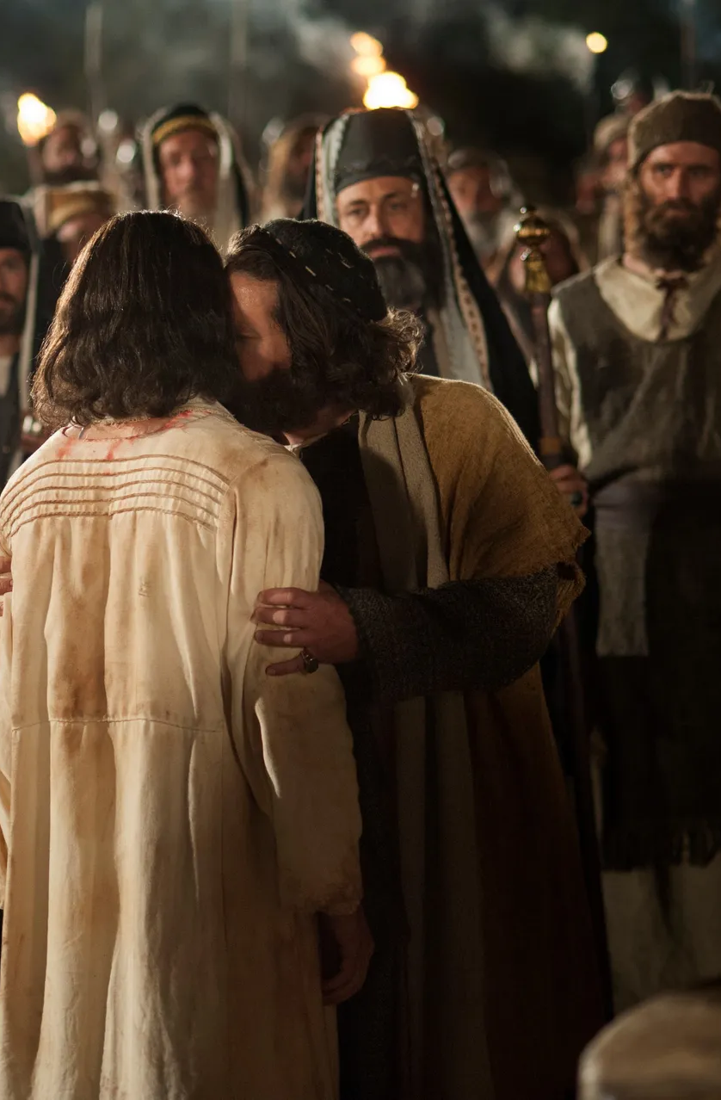
¿Qué se ha escrito sobre Judas como apóstol?
El Salvador no rechazó a Judas, le dio las mismas oportunidades, privilegios y responsabilidades que dio a los demás discípulos…
…pero no llegó al punto de entregarse plenamente a Cristo, no se dejó modelar por Él, y finalmente cegado por su ambición traicionó al Salvador..
Aceptado en el apostolado
Lunes

Slide 10
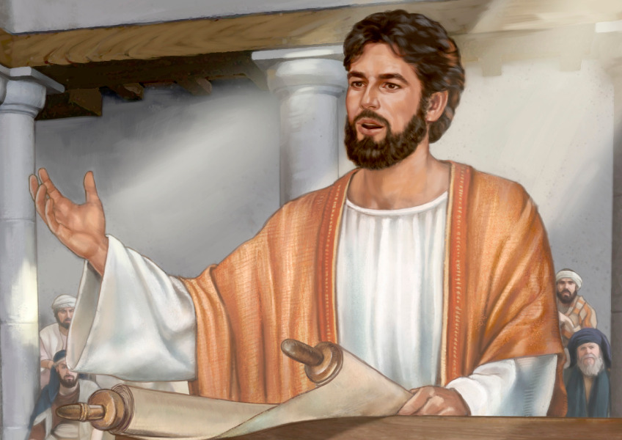
Las predicciones relatadas no implican que Judas estuviera destinado a traicionar, sino que Dios, en su presciencia, sabía lo que él decidiría…
…Judas tuvo las mismas oportunidades de salvación que los demás apóstoles, pero al resistir la influencia divina y aferrarse al pecado, dio cumplimiento a la profecía.
¿No os he escogido yo a vosotros los doce, y uno de vosotros es diablo?
¿Cómo se predijo la traición?
Aceptado en el apostolado
Lunes

Slide 11
Describa la diferencia entre la imagen que los discípulos tenían de Judas en contraste con su verdadero carácter y motivos.
Judas aparentaba un espíritu compasivo y preocupado por los necesitados, los demás discípulos no percibían su falsedad…
…lo consideraban un hombre capaz, inteligente y digno de confianza, tanto que le confiaron la bolsa del dinero común del grupo…
…sin embargo, Judas era orgulloso, ambicioso y amante del dinero, por eso aprovechaba su posición para robar del dinero del grupo…
…se sentía más sabio que sus compañeros y creía que la obra de Cristo necesitaba de su habilidad y astucia para prosperar.
Sutileza del carácter
Martes

Slide 12
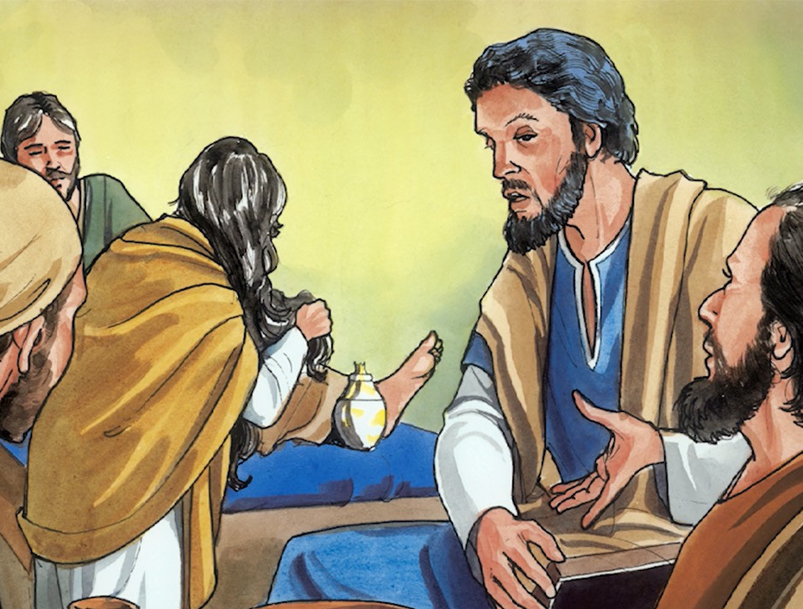
¿Por qué no fue este perfume vendido por trescientos denarios, y dado a los pobres?
¿En qué ocasión en particular el carácter de Judas se manifestó sin ningún disimulo?
Su carácter se manifestó sin ningún disimulo, cuando María ungió los pies de Jesús con un perfume costoso…
…fingía preocupación por los pobres, pero en realidad lo que le movía era la avaricia, después de este incidente Judas dio el paso decisivo traicionando a Jesús por 30 piezas de plata.
¿Cómo quería Jesús ayudarlo?
Cristo colocó a Judas donde tuviese la oportunidad de ver su propia debilidad y corregirla…
…le dio el cargo de tesorero con la esperanza de que al enfrentar la tentación tuviera la oportunidad de reconocer y vencer su inclinación egoísta.
Sutileza del carácter
Martes

Slide 13
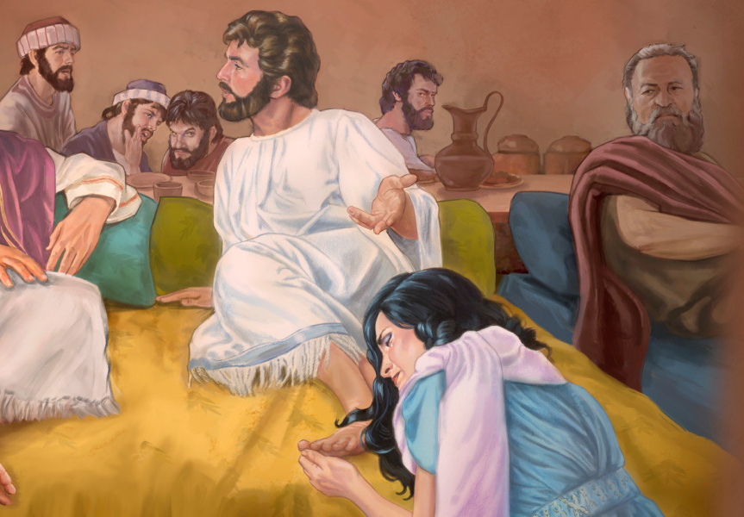
Con paciencia divina, Cristo intentó alcanzar el corazón de Judas y conmover su alma endurecida, apelando a su conciencia para llevarlo al arrepentimiento…
…con palabras llenas de ternura, Jesús le recordó de manera indirecta que el tiempo para estar junto a su Maestro era corto.…
…su deseo era grabar en el corazón de Judas el valor infinito del Salvador, que pronto entregaría su vida por los pecadores.
Déjala; para el día de mi sepultura ha guardado esto. Porque a los pobres siempre los tendréis con vosotros, mas a mí no siempre me tendréis.
¿Cómo buscó Cristo apelar al codicioso apóstol?
La obra de Cristo a favor de Judas
Miércoles

Slide 14
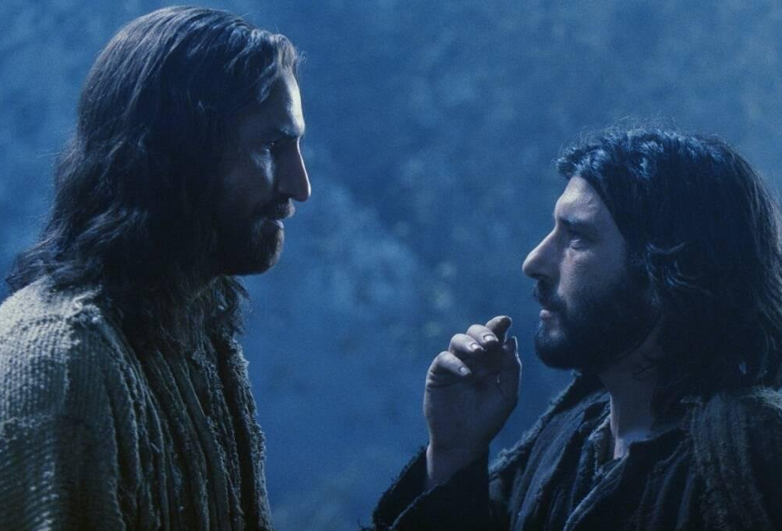
A pesar de conocer su futura traición, Jesús trató a Judas con paciencia, misericordia y esperanza, procurando alcanzar su corazón hasta el último momento…
…cada enseñanza, cada parábola, y cada ejemplo de desprendimiento y humildad eran oportunidades que el Maestro le ofrecía para reconocer su pecado y arrepentirse.
Describa el carácter pastoral que nuestro buen pastor mostró hacia Judas
La obra de Cristo a favor de Judas
Miércoles

Slide 15
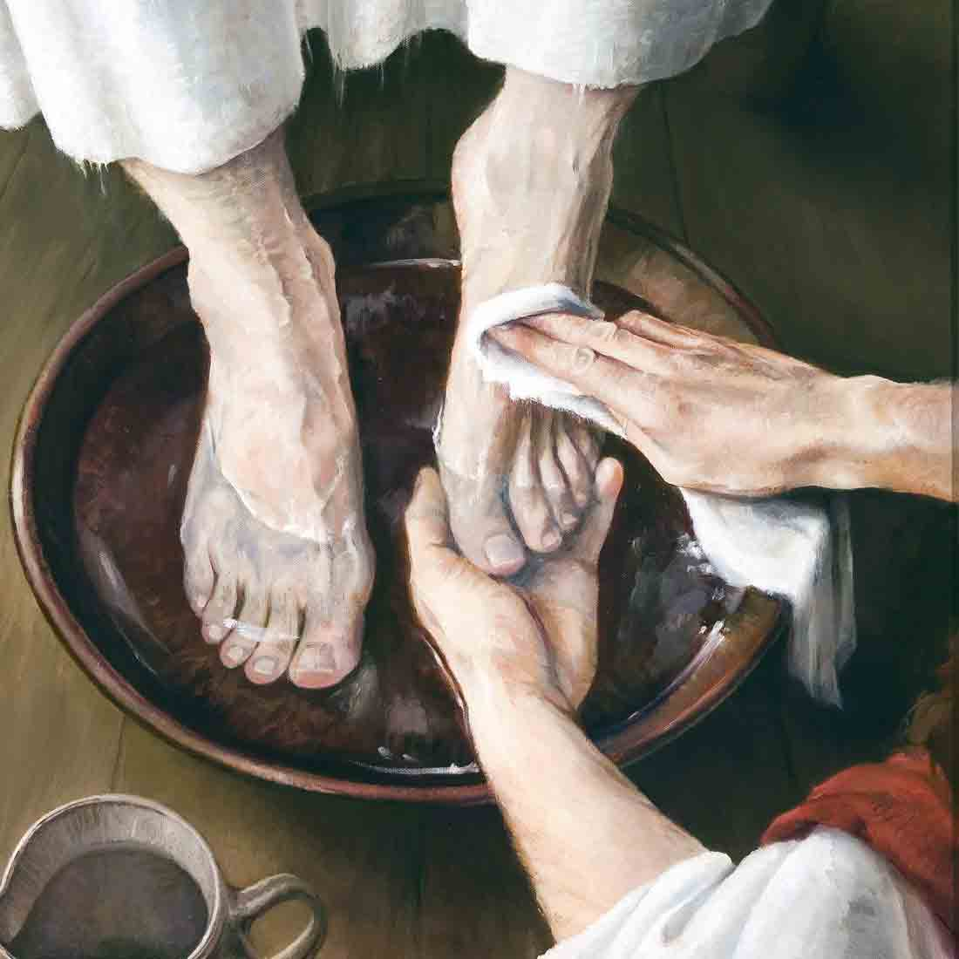

Su último esfuerzo ocurrió durante la última cena; el Señor, se inclinó para lavar los pies de Judas con la esperanza de hacerle ver la profundidad del amor y del perdón disponibles para él si se arrepentía…
…sin embargo, el orgullo y la codicia lo dominaron, Judas se presentó al frente de la turba que venía a prender a Jesús, y fingiendo amistad y compasión, cometió el acto más vil de hipocresía y traición.
1. Salve, Maestro.
2. Amigo, ¿a qué vienes?, ¿con beso entregas al Hijo del hombre?
¿Cuándo hizo Jesús el último esfuerzo en favor de Judas, y qué hizo el infortunado apóstol al fin?
El acto final
Jueves

Slide 16
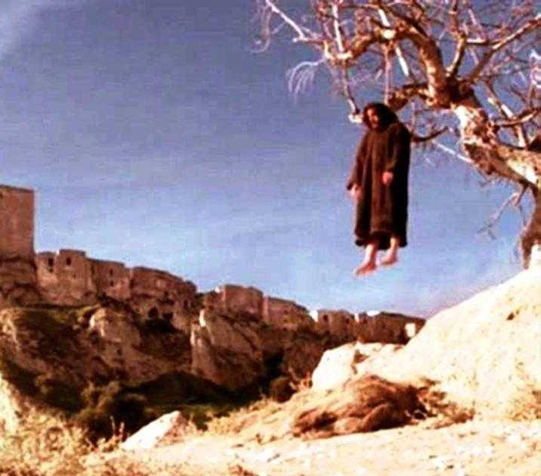
Judas, impulsado por la angustia y la culpa, corrió hacia el lugar donde estaban los sacerdotes…
…arrojó las monedas de plata, y suplicó que liberaran a Jesús, declarando su inocencia…
…pero no era verdadero arrepentimiento, su confesión fue producto de un terrible sentimiento de condenación en espera de juicio…
…al fin sus súplicas eran en vano, los sacerdotes le rechazaron y en medio de su desesperación fue y se ahorcó..
Judas no fue condenado porque pecó, sino porque rechazó continuamente las llamadas del Espíritu Santo y despreció las oportunidades de gracia que Cristo le ofreció hasta el final.
Describa el final que tuvo Judas
El acto final
Jueves

Slide 17





Aunque Cristo conocía el corazón ambicioso y egoísta de Judas, no lo rechazó, sino que lo aceptó entre los doce y le ofreció una oportunidad de conversión. Jesús vio en él lo que podría llegar a ser si se rendía al poder del Espíritu S.
Cuando Judas fue aceptado en el apostolado, el Salvador lo trató con la misma confianza que a los demás, y tuvo la oportunidad de estar cerca del Hijo de Dios y de participar en la obra más sagrada que el cielo podía confiar a los hombres.
Aunque Judas parecía un discípulo fiel, su corazón estaba dominado por la avaricia, el orgullo y la ambición; amaba al Maestro, pero más amaba el dinero y las ventajas terrenales que esperaba obtener de su relación con Él.
Jesús procuró ganarse el corazón de Judas, colocándolo en circunstancias que podían ayudarlo a reconocer y vencer su codicia; con amor, el Salvador trató de despertar su conciencia y guiarlo a arrepentirse.
Judas endureció su corazón, resistiendo los llamados del amor divino, hasta que perdió toda sensibilidad espiritual y se apartó definitivamente de la gracia.
Afirmo lo que aprendí
Resumen

Slide 18

Avanzo
Creo que aun cuando Jesús le dio oportunidades de arrepentimiento, Judas eligió su propio camino por codicia, orgullo y falta de entrega total.
al tomar buenas decisiones
¡Decido entregar completamente mi corazón a Cristo y permitir que su amor transforme mis deseos y ambiciones!
Aplico a mi vida lo que aprendí
Decisión

Slide 19


Soy Mayordomo:
Planifico mi ofrenda
Para transferencias bancarias:
Banco Pacífico
Cuenta Corriente #637254
Banco Pichincha
Cuenta de Ahorros #3735728600
RUC: 1790984362001
ADVENTISTAS DEL SÉPTIMO DÍA MOVIMIENTO DE REFORMA UNION ECUATORIANA
DIEZMOS
OFRENDAS
Mayordomía

